Slide 1
O2CUBE ∙ I2P
C++ 학술회
6주차

Slide 2
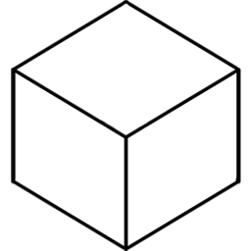

> 목차
과제 해설
다형성
가상 함수
O2CUBE ∙ I2P

Slide 3
> 다형성
다양한 종류의 객체에서 동일한 메시지를 보내더라도 각 객체들이 서로 다르게 동작을 하는 특성
O2CUBE ∙ I2P

Slide 4
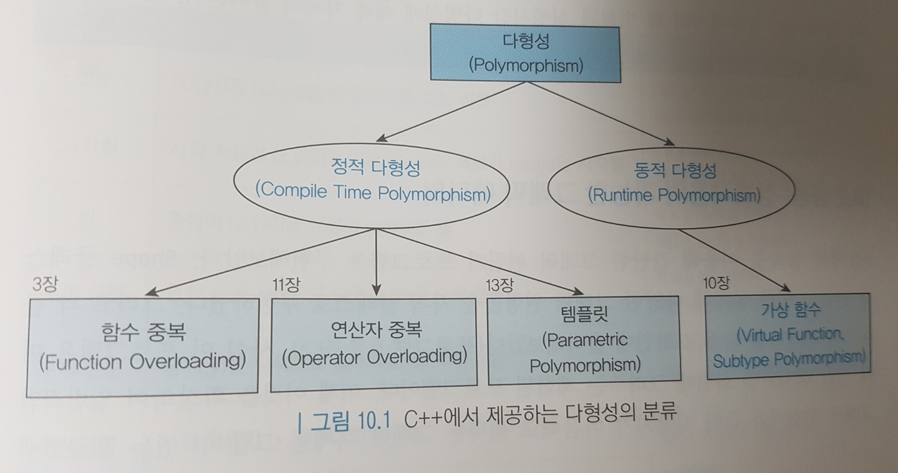
> 다형성
O2CUBE ∙ I2P

Slide 5
> 다형성
동적 다형성
- 클래스의 상속을 통해서 하나의 타입에 서로 다른 타임을 넣어 서로 다른 타입처럼 인식 되는 것
O2CUBE ∙ I2P

Slide 6
> 다형성
정적 다형성
- 타입의 이름은 같지만 옵션에 따라 다른 타입으로 인식 되는 것
O2CUBE ∙ I2P

Slide 7
> 다형성
함수 중복
- 동일한 이름의 함수를 호줄하더라도 인수의 개수와 자료형에 따라 여러 가지 함수가 실행될 수 있도록 하는 것
O2CUBE ∙ I2P

Slide 8
> 다형성
연산자 중복
동일한 연산자를 다양한 용도로 사용하는 방법
기본적은 동작은 함수 중복과 동일
O2CUBE ∙ I2P

Slide 9
> 다형성
템플릿
클래스를 만드는 틀
타입 매개변수에 따라 새로운 클래스를 만드는 방법을 제공
O2CUBE ∙ I2P

Slide 10
> 다형성
객체의 저장과 관리 방법
사용자의 명령에 따라 모든 객체는 동적으로 생성
각 객체의 주소를 저장하기 위한 배열을 만든다
각 원형들의 개수를 저장할 변수를 선언한다.
사용자가 객체를 추가할 때마다 해당 클래스의 객체를 만들고 해당 클래스의 배열에 저장한다.
O2CUBE ∙ I2P

Slide 11
> 가상 함수
virtual
O2CUBE ∙ I2P

Slide 12
> 가상 함수
부모가 가상 함수로 선언한 멤버 함수는 자식 클래스에서 자동으로 가상 함수가 된다.
자식 클래스에서 해당 함수를 재정의 하고, 해당 클래스의 특징에 따라 화면에 출력하는 함수를 구현한다.
실행시간에 list[i]->draw(); 문장을 만났을 때, draw()가 가상 함수이면 list[i]가 실제로 어느 클래스에서 생성되었는지를 먼저 확인한다. 그리고 그 클래스에서부터 draw() 함수를 찾아 실행한다.
O2CUBE ∙ I2P

Slide 13
> 가상 소멸자
메모리 누수 방지를 위해 사용
가상 함수를 하나라도 사용한다면 소멸자도 가상 함수로 만들어 주는 것이 좋다.
O2CUBE ∙ I2P

Slide 14
> 과제
저번 과제 가상 함수로 만들어 오기
<string>, <vector>등 STL 사용가능
구글링 통하여 카피 가능 단 카피를 했으면 해당 코드가 어떤 역할을 하고 어떻게 실행되는지 세세히 설명, 주석 달아야 됨(카피한 흔적이 보이면 무조건 물어볼 것이니 카피만 하지 말고 왜 작동하는지 무조건 공부)
O2CUBE ∙ I2P

Slide 15
> QnA
O2CUBE ∙ I2P

